Slide 1
CNN Convolution 1
23011577 컴퓨터공학과 이영빈
Notes:
안녕하세요, 컴퓨터공학과 이영빈입니다. 이번 주는 CNN Convolution에 대해 알아보겠습니다.

Slide 2
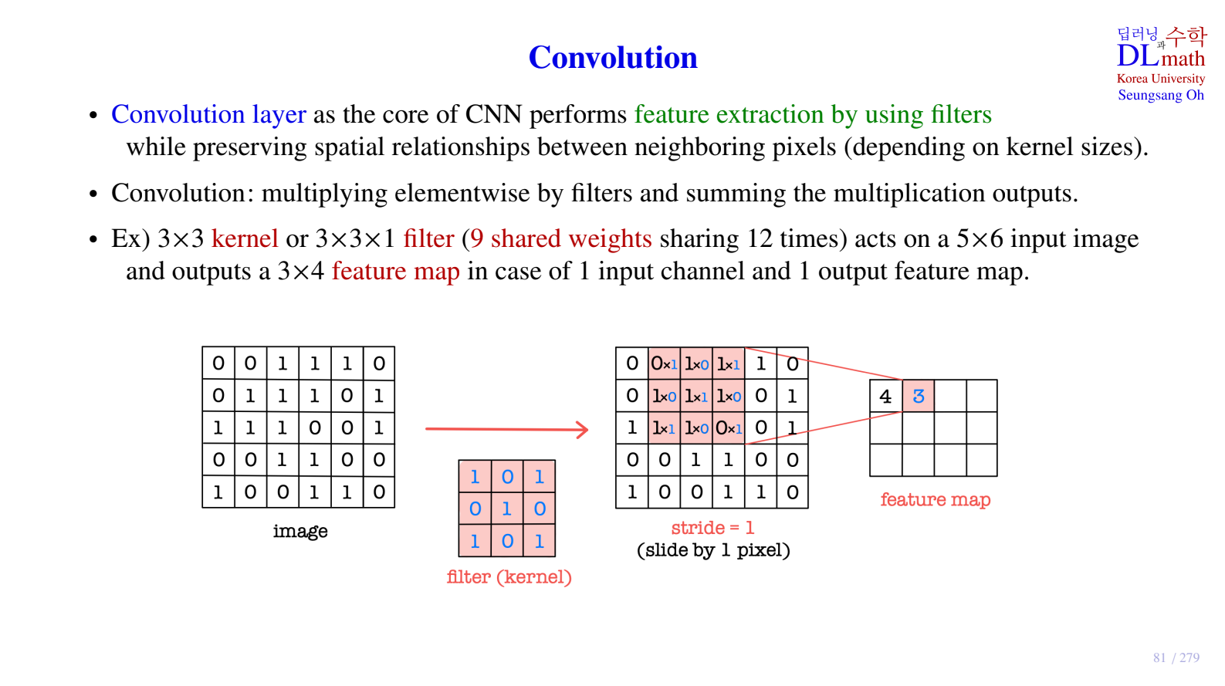
Notes:
Convolution 레이어는 CNN에서 가장 중요한 연산으로, 필터(filter)나 커널(kernel)을 사용해서 이미지에서 특징(feature)을 추출합니다.
즉, 주변 픽셀들의 공간적 관계를 고려하면서 엣지나 패턴 같은 지역적인 특징을 뽑아내는 역할을 합니다
Convolution은 간단히 말해, 커널과 이미지의 대응되는 원소를 곱한 뒤, 그 결과를 모두 더하는 연산입니다. 이렇게 계산된 하나의 값이 바로 ‘특징 맵(feature map)’의 한 픽셀에 해당합니다
예를 들어, 여기서는 3×3 커널을 사용합니다. 5×6 크기의 입력 이미지 위에서, 커널이 한 칸씩 이동(stride=1)하면서 연산을 수행하게 되죠.
보시면, 가운데 그림처럼 커널이 이미지의 특정 영역에 겹치면 각각의 원소끼리 곱해서 더하고, 그 결과값이 오른쪽 feature map에 기록됩니다.
여기서는 합이 4가 나오면, feature map의 해당 위치에 4가 채워지는 방식입니다
이렇게 말하면 근데 설명이 부족한거 같으므로, 다음 슬라이드에서 더 보겠습니다.

Slide 3
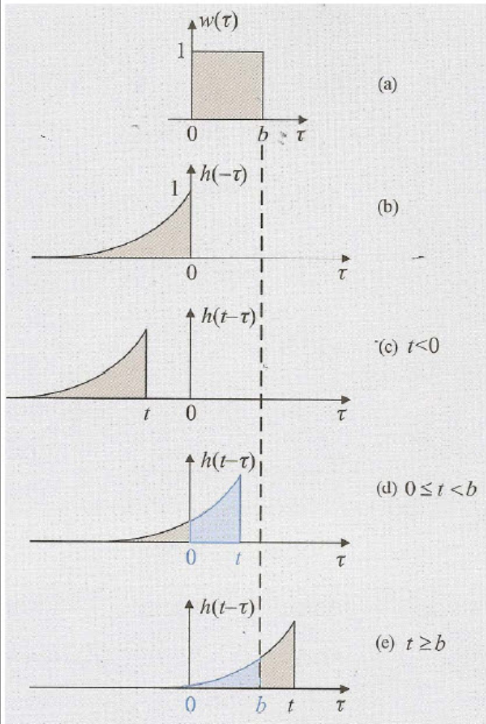
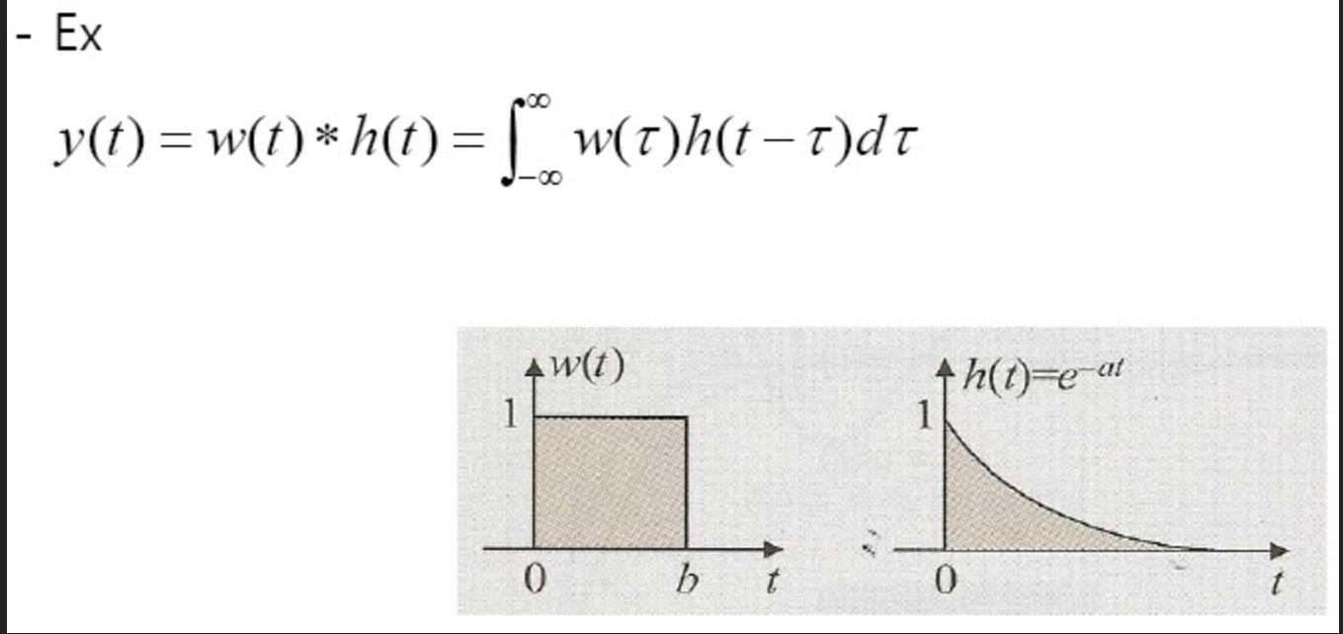
Notes:
이제 공대생이시면 신호 및 시스템이라는 과목을 2학년 때 배우신 적이 있으실 겁니다.
거기서도 컨볼루션 연산이 나오는데, 딥러닝에서 다루는 컨볼루션과는 다른 개념이지만, 이런 느낌이다~ 라고 알아두시면 될거 같습니다.
컨볼루션은 두 신호 w(t)와 h(t)를 결합해서 새로운 출력 y(t)를 만드는 연산인데
즉, 한 신호를 뒤집어서 이동시키고, 겹친 부분을 곱해 적분한다는 의미입니다.

Slide 4

Notes:
즉, 이미지에서 filter를 이동시켜 가는 걸 한 신호를 뒤집어서 이동시키는 거에 대응하시면 되고, 마지막에 sum을 해서 feature map을 작성하는 건 적분과정에 대응시키면 이해가 훨씬 쉽습니다. 다만, 수학에 근거한 엄밀한 이해는 아니라서 그냥 이런 느낌이다~ 라고만 생각하고 넘어가는 게 좋습니다.

Slide 5
Notes:
자 그럼 다시 돌아와서, 용어 설명을 보충해드리겠습니다.
먼저 여기서 보이는 3×3 짜리 작은 행렬이 커널(kernel) 입니다. 커널은 실제로 계산에 쓰이는 숫자 집합, 즉 곱하고 더하는 연산의 ‘템플릿’이라고 생각하시면 됩니다.
반면에 **필터(filter)**는 조금 더 큰 개념인데, 여러 개의 커널이 모여서 하나의 필터가 될 수 있습니다. 즉, 커널은 필터를 이루는 기본 단위이고, 필터는 이를 통해 이미지 특징을 추출하는 역할을 합니다.
그 다음으로 stride는 커널을 얼마나 건너뛰면서 이동시킬지를 의미합니다. 지금은 stride=1인데, 이는 커널이 이미지를 한 칸씩 차례대로 움직이면서 모든 영역을 커버한다는 뜻입니다.
만약 stride가 2라면? 커널이 한 칸이 아니라 두 칸씩 건너뛰면서 움직입니다. 그럼 연산 횟수는 줄어들지만, 세부적인 정보는 덜 보게 되겠죠. 즉, stride가 크면 결과 feature map이 작아지고, stride가 작으면 더 촘촘히 보는 효과가 있습니다.

Slide 6
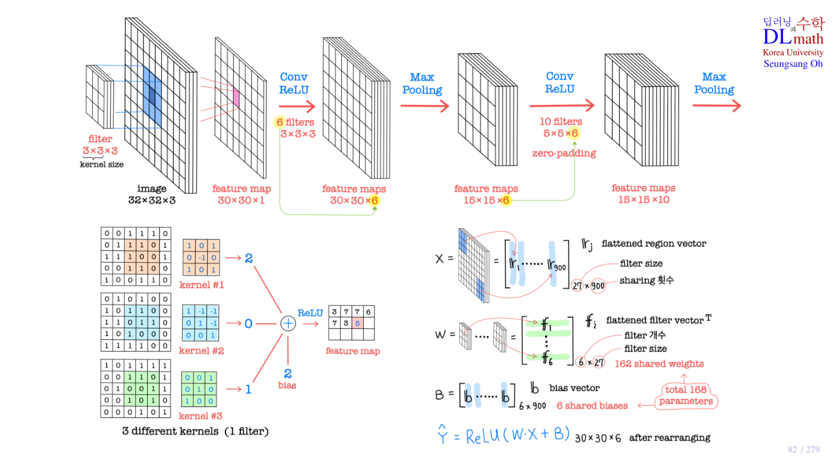
Notes:
여기서는 입력으로 32×32 크기의 RGB 이미지가 들어옵니다. 즉, 채널이 3개라서 이미지 크기는 32×32×3이 됩니다.
이 이미지 위에 3×3×3 크기의 필터가 적용되는데, 여기서 ×3은 색상 채널과 연관이 있습니다. 따라서 필터 하나가 세 개의 커널을 포함하고 있고, 각각의 채널에 대해 연산이 수행됩니다.
아래 그림을 보시면,
kernel #1, kernel #2, kernel #3 이 각각 R, G, B 채널에 해당하는 연산을 담당합니다. 이 세 개의 커널이 합쳐져서 하나의 필터를 구성하고, 그 결과 feature map 하나가 생성됩니다.

Slide 7
Notes:
좀 더 자세히 들어가볼게요.
여기서 제가 설명한 파트를 잘 이해했다면 저기 저 feature map이 30*30*1 인건 잘 캐치하셨을 겁니다.
그럼 6 필터를 거치면, 두께는 6개가 되죠. 그 이유는 애초에 필터 역할이 이미지에서 특정한 특징을 뽑아내는 역할인데, 그럼 필터 하나당 특징이 하나겠죠.
그리고 max pooling을 거치면 왜 저렇게 나오느냐? 하고 궁금하실 거에요.
Max pooling은 여기서는 커널 크기를 2*2로 잡고 제가 아까 설명한 stride를 보통 논문에서는 2로 설정한다고 합니다.
그리고 그 블록 안에서 최댓값만 따로 이제 표시하는거죠.
다만, 이게 저희가 설정하는 하이퍼파라미터에 속하기 때문에 무조건 2*2로 하실 필요는 없습니다. 즉, 무조건 저 크기를 따라가지는 않습니다.
그 뒤에 zero padding도 있는데, 이건 뒤에서 그림으로 설명해드릴게요. Zero padding을 거쳤다고 15*15는 변하지는 않습니다.

Slide 8
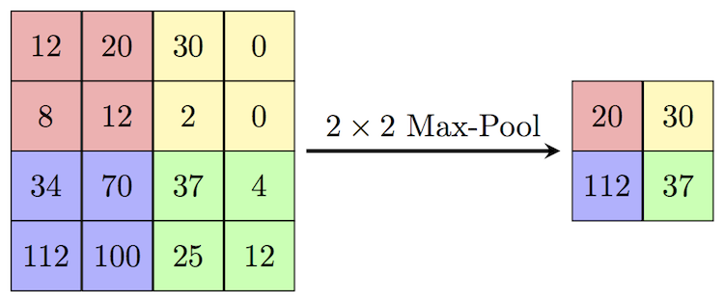
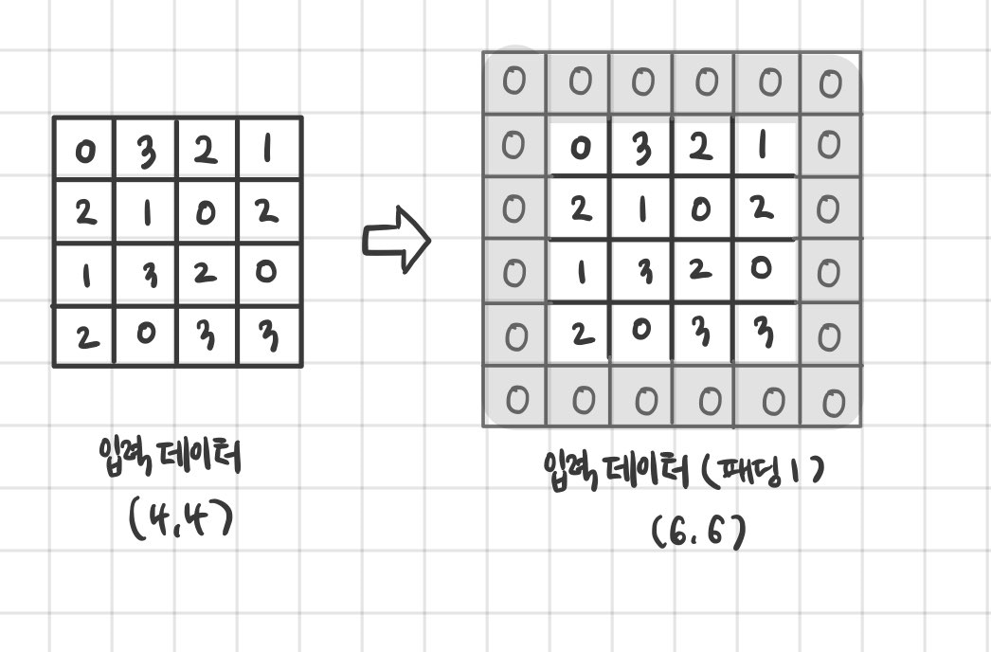
Notes:
위가 이제 max pooling이고
아래가 이제 zero padding으로 저렇게 빈 공간에 0을 때려박는걸 말합니다
그래서 이걸 왜 하느냐…? 저는 궁금했는데,
일단 max pooling은 차원 축소 및 연산량 감소 등의 효과가 있고요
Zero padding은 저렇게 0을 때려박아서 출력 크기 자체를 보장할 수가 있습니다.
그래서 아까 15*15가 유지된거에요.

Slide 9
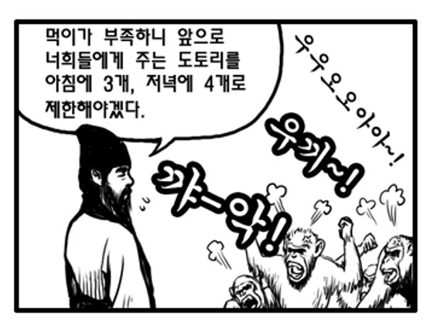
Kernel 마다 가중치 다르게 하는 이유
Notes:
그럼 이제 여기서 의문이 들겁니다.
왜 커널마다 가중치를 다르게 할까…?
만약에 같게 해버리면, 처음에 input마다 kernel 연산을 하던, 모든 input을 다 합치고, kernel 연산을 하던, 결과가 똑같이 나오게 됩니다. 조삼모사라는 사자성어 아시죠? 그런 느낌입니다.
오른쪽 그림 같이 도토리 3개 먹는걸 kernel 연산하는거라고 생각하시고, 도토리 4개를 마지막에 덧셈하는 걸로 생각해봅시다.
그럼 이걸 바꿔 말하면, 모든 input을 다 합쳐 버리고 kernel 연산을 하면… feature은 하나밖에 안 나온다는 결론을 도출할 수 있습니다.
CNN의 목적이 뭔가요? 최대한 많은 feature을 확보하는거 아니었나요?
그렇기 때문에 각기 다른 feature을 확보해야 하므로, kernel 값을 다르게 하는 겁니다.

Slide 10
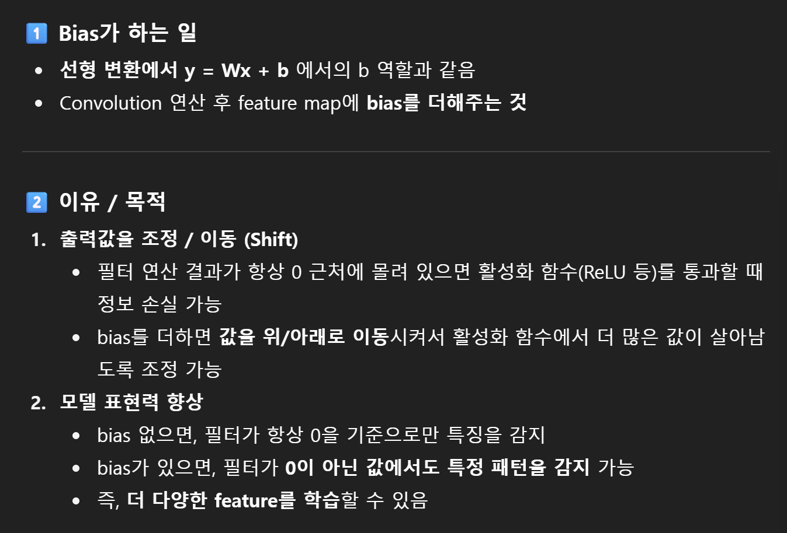

Slide 11
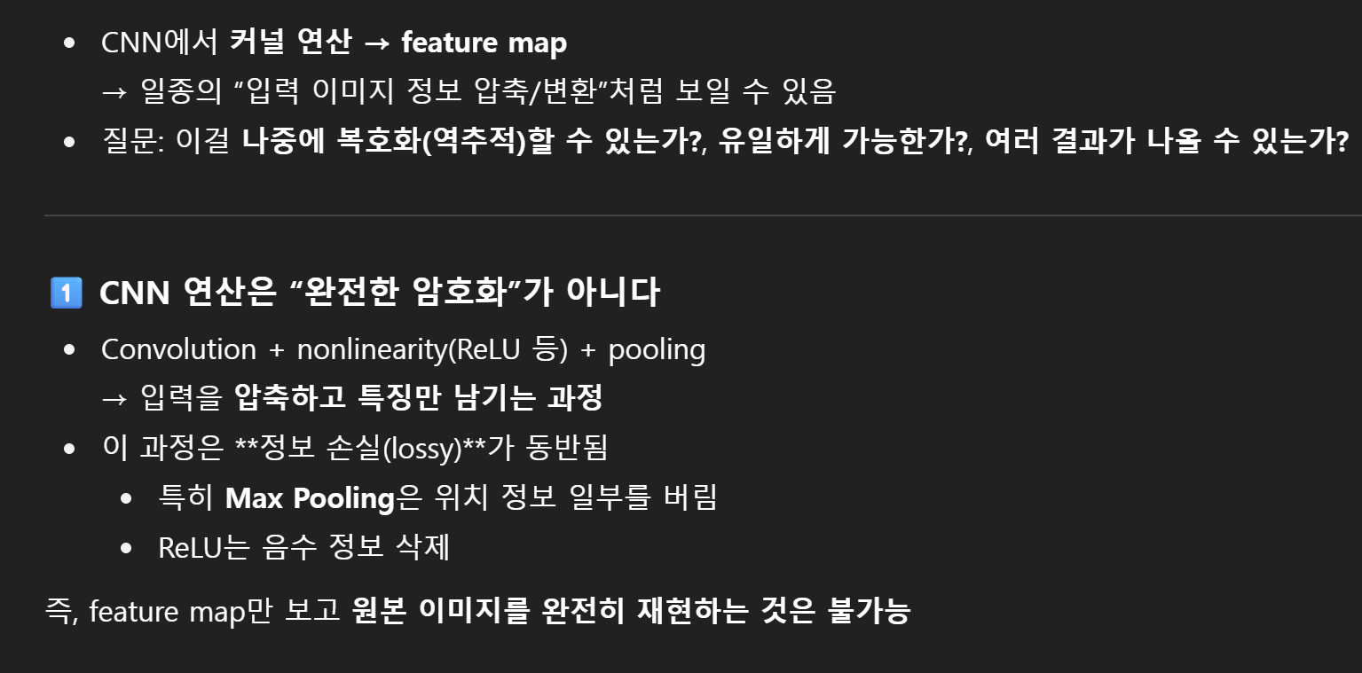
Notes:
그럼 마지막으로 제가 이 발표를 준비하면서 의문이 하나 들었는데,
kernel 연산을 통해서 "암호화" 같은걸 해서 결국은 압축시킨 거잔아? 그럼 이걸 나중에 복호화 해야 할 일이 생길수도 있는데 이거 역추적이 가능해? 유일하게 존재할수 있어? 여러 결과가 복호화 이후로 나올수도 있지 않나? 싶었습니다.
하지만 CNN의 목적은 결국 특징 추출을 통해서, 다음 단계인 분류, 예측에 유용하게 만드는 것이지, 원본 이미지를 그대로 복원하는 것이 아니기 때문에, feature map은 입력의 중요한 정보만 요약한 표현으로 남고, 불필요한 세부 정보나 잡음은 제거됩니다. 결과적으로 CNN은 정보를 압축·변환하는 과정이지만, 암호화처럼 역추적을 목표로 하지 않고, 학습된 특징을 활용해 판단을 내리는 구조라고 이해하면 됩니다.

